Slide 1

Flask 全端教學

Slide 2
目錄
(一)
甚麼是FLASK？
(二)
快速搭起flask後端伺服器
(三)
建立網頁設計資料夾基本架構
(四)
建立第一個網頁
(五)
配置文件 ---- config
(六)
將資料由後端送至前端
的其中一種方法
(七)
將前端資料送到後端

Slide 3
(一)
甚麼是FLASK？

Slide 4
(一)
甚麼是FLASK？
Flask是一個使用Python編寫的輕量級Web應用框架。
Flask沒有預設使用的資料庫、表單驗證工具。
Flask被稱為「微框架」，因為它使用簡單的核心，用擴充增加其他功能。

Slide 5
(一)
甚麼是FLASK？
不懂沒關係，先看MVC
MVC 是 Model、View、Controller的縮寫。
MVC並不是一個技術，而比較像是一種軟體開發的架構與邏輯

Slide 6
(一)
甚麼是FLASK？
MVC把系統分為三個基本部分：
Model-負責資料處理
View-負責UI介面，也就是螢幕呈現的網頁結果畫面
Controller-負責接收請求，協調Model與View回應結果。

Slide 7
(一)
甚麼是FLASK？
初學網頁時我們是怎麼做的？
靜態網頁使用VScode，寫一個又一個的html檔案，在網頁中加入按鈕超連結，來實現各html網頁的切換。
如果有網頁中有一些內容需要根據情況改變(動態網頁)，則使用php檔來做各網頁內容，在檔案中，前端網頁與後端邏輯通通寫在一起，雜亂不堪。

Slide 8
(一)
甚麼是FLASK？
如果用mvc架構開發web會有甚麼好處？
能讓開發的過程中更明確的區分「邏輯處理」與「資料呈現」，明確的區分各元件的功能，提高系統的擴充性、可用性。
簡單來說就是把前後端分開
導入MVC更容易進行分工，團隊每個人可以在各自負責的部份進行開發，不會互相衝突或干擾。

Slide 9
除了MVC，還有一種架構叫MTV
(一)
甚麼是FLASK？
一般MVC架構 | MTV架構
Model | Model
View | Template
View | View
Controller | X
如果不清楚，現在你只要知道，我們要做出前後端分開的網頁就行了
MCV與MVT只是設計方式有一些不同
會在這邊提到MTV是因為接下來的教學使用的架構會比較偏MTV

Slide 10
(二)
快速搭起flask後端伺服器

Slide 11
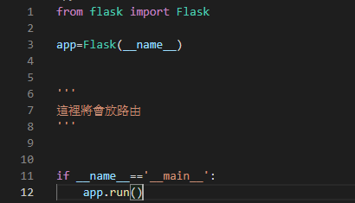
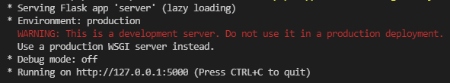
安裝及運作flask 本教學使用VS code
(二)
快速搭起flask後端伺服器
Flask安裝
pip install flask
Flask運作
終端機畫面
執行後
→
這樣本地端的網頁伺服器就開好了
打開瀏覽器輸入網址或按住ctrl後點擊即可開啟頁面

Slide 12
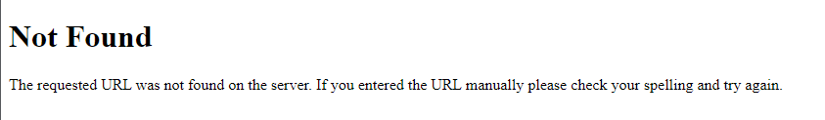
剛剛開啟的頁面會顯示404
(二)
快速搭起flask後端伺服器
因為我們還沒做網頁內容

Slide 13
(三)
建立網頁設計資料夾基本架構

Slide 14
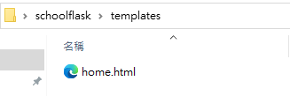
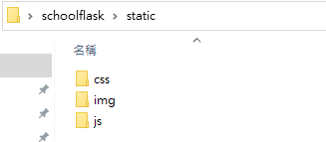
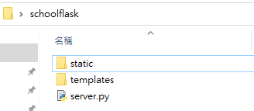
(三)
建立網頁設計資料夾基本架構
寫一個簡單網頁
放在templates資料夾內
創建一個static資料夾
裡面創建css,img,js資料夾
將templates與static資料夾
放在同一個目錄下
(最好是再開一個資料夾，如圖的schoolflask資料夾)
並加入一個py檔作為我們網頁的後端

Slide 15
(四)
建立第一個網頁

Slide 16
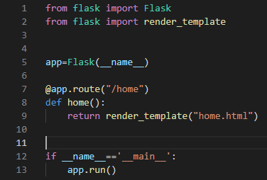
建立路由 (本頁於後端py檔操作，即上上頁的server.py)
(四)
建立第一個網頁
載入render_template
@app.route("/home")意思可以想像成
建立一個路由叫/home，當這個網址被拜訪時
就會呼叫它下面的home()函式
而home ()函式會return render_template(“home.html”)
render_template(直翻意思就是 呈送模板)
可以想成當伺服器到/home這個路徑時
會回傳templates資料夾內我指派的網頁送回去。
這邊我們是指派home.html
這部分不懂請看Python - if __name__ == '__main__' 涵義 (castman.net)

Slide 17
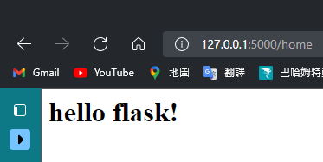
執行server.py後輸入網址
(四)
建立第一個網頁
@app.route(“/home”)的/home就是在設定這個
可以看到網頁呈現的樣子是
依照我們放在templates資料夾中
的home.html檔呈現

Slide 18
(五)
配置文件 ---- config

Slide 19
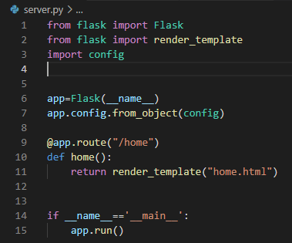


(五)
配置文件 ---- config
flask中的config是什麼？
不用想太多其實很簡單，就是flask的伺服器啟動時，網站的初始基本設定。
以下教各位最常用的config設定方法
這是server.py檔
使用import導入config.py檔
使用flask官方的方法將
import進來的config.py
拿來設定我們flask的config
於server.py同目錄下
創建一個py檔
取名config.py

Slide 20

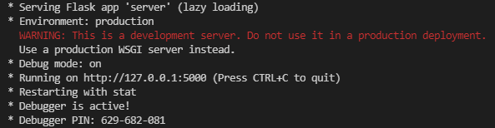
加入配置文件後的執行效果
(五)
配置文件 ---- config
這是config.py檔
開啟debug模式
解決json文件的中文顯示亂碼問題
(除了這2個可以設定外還有很多其他可以設定)
配置管理 — Flask 中文文档 (2.0.2)
加入config.py後執行
的終端機顯示畫面
加入config.py前執行
的終端機顯示畫面
可以看到debug模式成功打開了

Slide 21
(六)
將資料由後端送至前端
的其中一種方法

Slide 22
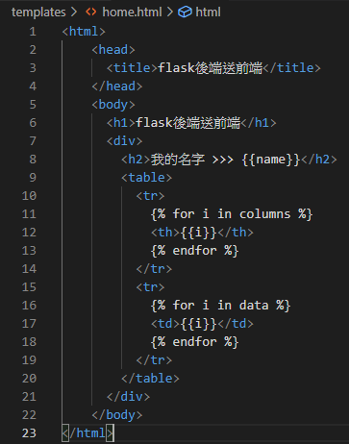
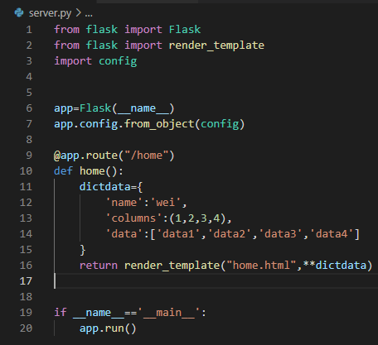
在前端(也就是html檔)設置變數， 用後端改變變數來影響前端網頁的顯示結果
(六)
將資料由後端送至前端
的其中一種方法
先來編輯前端，這是home.html檔
再來編輯後端
創建一個字典叫dictdata
這行我們設一個變數name
格式:{{這裡面放變數名}}
第一個key是name
我們把value設為’wei’
這是For迴圈的開頭
變數 i 會遍歷變數columns
第二個key是columns
我們把value設為數組(1,2,3,4)
這是For迴圈中的內容
在執行後會隨著迴圈的執行持續被新增
而每跑一圈， i 就會被換為下一個值
第三個key是data
我們把value設為陣列
[‘data1’,’data2’,’data3’,’data4’]
這是For迴圈的結尾
將創建好的字典dictdata放入
render_template()中，
即可將前端home.html
需要的變數一起呈送
第二個For迴圈
只是 i 改為遍歷data
前面的**是python的語法，flask官方文件有提到需這樣使用，語法解釋可以看這篇文章
[Python] ** 雙星號(double star/asterisk) vs *單星號(star/asterisk)用法

Slide 23
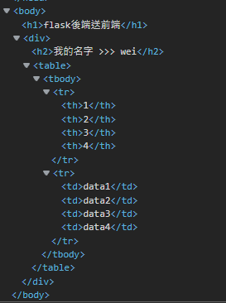
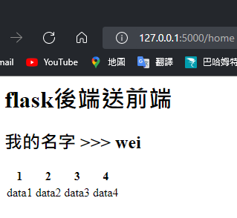
執行後的網頁結果
(六)
將資料由後端送至前端
的其中一種方法
可以看到後端(server.py)將變數資料
傳遞給前端(home.html)，
我們在前端所寫的{{name}}
變成了後端給的變數值wei
按下鍵盤F12
查看網頁code
在前端for迴圈中的<th> {{i}} </th>
也成功的被後端傳送的資料改變，
每跑一圈迴圈就多一個<th> {{i}} </th>，
而 i 值也隨著迴圈將後端columns中
的數組(1,2,3,4)一個個代入<th> {{i}} </th>
前端for迴圈中的<td> {{i}} </td>
其中的 i 被後端data中的陣列
[‘data1’,’data2’,’data3’,’data4’]改變

Slide 24
(七)
將前端資料送到後端

Slide 25
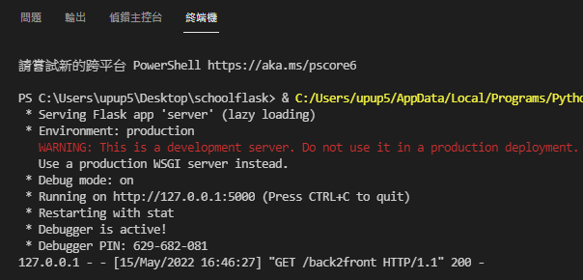
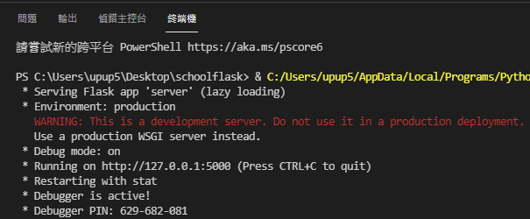
這邊先解釋一下get
(七)
將前端資料送到後端
(表單post)
首先說一下我將/home改成/back2front了(back to front)
為了跟之後的front2back比較
下圖是執行server.py後，VScode終端機的完整畫面
在瀏覽器開啟http://127.0.0.1:5000/back2front頁面後
終端便會出現這段文字，注意其中的GET意思就是：
1.客戶端向我們的後端伺服器發送了一個GET請求，請求我們的html檔。
2.我們的伺服器收到請求，就把檔案回傳給客戶端。
3.這樣一來客戶端就能在瀏覽器上看到網頁了
補充:這邊解釋的是這個情況的get，在前端設計html表單時，get與post的差別請看
淺談 HTTP Method：表單中的 GET 與 POST 有什麼差別？ - Soul & Shell Blog (toright.com)

Slide 26
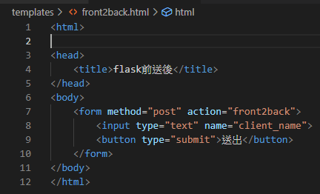

(七)
將前端資料送到後端
(表單post)
前端部分
於templates資料夾新增front2back.html檔
創建一個html表單
這邊使用post的方式傳送資料(method=“post”)
在按下送出按鈕後，便會向後端伺服器發送post請求
action意思是post後要把資料傳給哪個後端的route(網址)
<input>就是輸入框
name=“client_name”意思就是，我們將這個輸入框取名為client_name，
這樣後端就能用request.values.get(‘client_name’)來取得使用者在這個輸入框輸入的值
html表單送出按鈕
這網頁的畫面
就是一個輸入框
跟一個送出按鈕

Slide 27

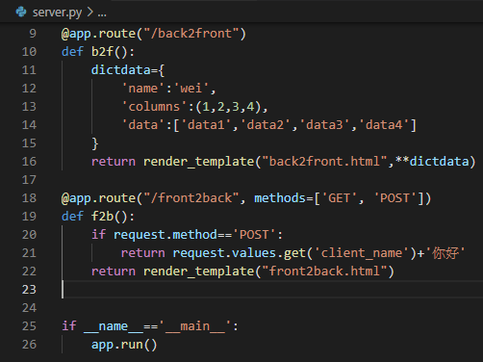
(七)
將前端資料送到後端
(表單post)
再來是後端部分
import request
之前的/home
更名為/back2front
home.html也改為
back2front.html
新增一個路由/front2back
藉由methods=[‘GET’,’POST’]來表示這個路由是何種method
這裡兩種都會用到。(如果沒有設置，預設會只有get)
if request.method==‘POST’這部分的意思是
當伺服器收到這個路由的post請求
我就return使用者在前端表單輸入框輸入的值+’你好’
如果不是收到post請求就會回傳我們上一頁做的front2back.html

Slide 28
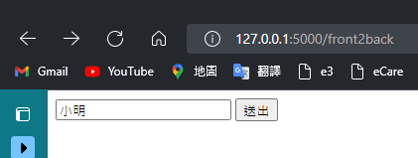
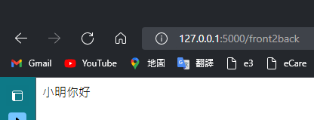
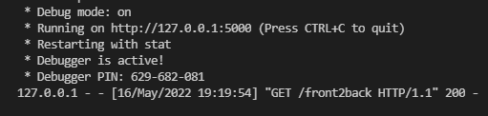
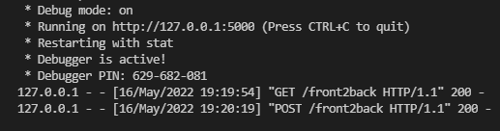
(七)
將前端資料送到後端
(表單post)
執行的前端畫面與Vscode終端畫面對照
輸入網址後看到的是表單，我在輸入框中輸入小明
按下送出按鈕後，畫面變為小明你好
可以看到伺服器收到的是get請求
可以看到伺服器在使用者按下送出按鈕時
收到的是post請求

Slide 29
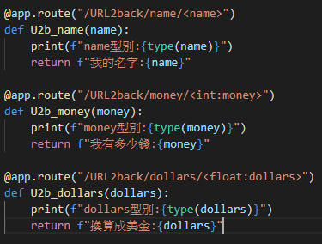

(七)
將前端資料送到後端
(使用網址直接接收)
直接於網址後方傳送資料
直接在後端加三個route
<name>代表接收name參數為字串
<int:money>代表接收money參數為整數
<float:dollars>代表接收dollars參數為浮點數
也可以一次傳送多個參數

Slide 30
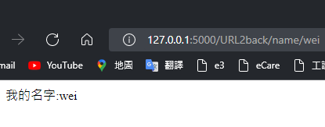
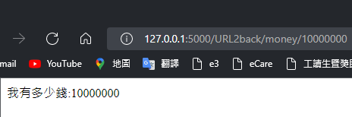
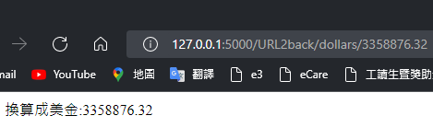
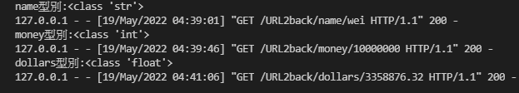
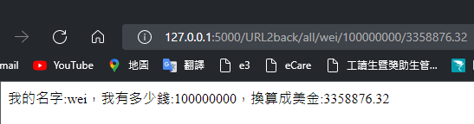
(七)
將前端資料送到後端
(使用網址直接接收)
執行結果

